Slide 1
Собрание родителей
будущих первоклассников
Порядок приёма
в 1 класс в 2025-2026

Slide 2
Когда принимаем документы
1 этап
31 марта – 30 июня (привилегированные и проживающие на закрепленной территории)
Приём закончился: 3 дня на издание приказа о приёме
До 6 июля: информирование об оставшихся местах
2 этап
7 июля – 5 сентября (проживающие на другой территории) при наличии свободных мест
Заявление получено: 5 дней на издание приказа о приёме

Slide 3
Порядок подачи документов
лично в общеобразовательную организацию;
- через операторов почтовой связи общего пользования заказным письмом с уведомлением о вручении;
в электронной форме посредством единого портала государственных и муниципальных услуг

Slide 5
Льготы
Внеочередное право
(при наличии регистрации по микроучастку)
- Детям военнослужащих и детям граждан, пребывавших в добровольческих формированиях, погибших (умерших) при выполнении задач в СВО либо позднее указанного периода, но вследствие увечья (ранения, травмы, контузии) или заболевания, полученных при выполнении задач в ходе проведения СВО (пункт 8 статьи 24 Федерального закона от 27 мая 1998 г. N 76-ФЗ "О статусе военнослужащих");
- Детям сотрудника Росгвардии, погибшего (умершего) при выполнении задач в СВО либо позднее указанного периода, но вследствие увечья (ранения, травмы, контузии) или заболевания, полученных при выполнении задач в ходе проведения СВО (статья 28.1 Федерального закона от 3 июля 2016 г. N 226-ФЗ "О войсках национальной гвардии Российской Федерации")

Slide 6
Льготы
Первоочередное право:
(при наличии регистрации по микроучастку)
Дети:
•сотрудников полиции (в т.ч. погибших и уволенных по состоянию здоровья и пр.)
•других сотрудников ОВД (не сотрудники полиции)
• сотрудников ФСИН, МЧС, ФССП, ГНК, ФТС
• сотрудников Росгвардии
• военнослужащих, мобилизованных по месту жительства
• военнослужащих и граждан, пребывающих в добровольческих формированиях на специальной военной операции

Slide 7
ЛЬГОТЫ
Преимущественное право:
• полнородные и неполнородные брат и (или) сестра (без учета регистрации), в том числе усыновленный (удочеренный) или находящийся под опекой или попечительством в семье, включая приемную семью либо в случаях, предусмотренных законами субъектов Российской Федерации, патронатную семью.

Slide 8
Прием граждан, проживающих на территории, закрепленной за общеобразовательной организацией, осуществляется после зачисления вышеперечисленных категорий детей

Slide 14
При приёме ребёнка в 1-й класс родители
(законные представители) предоставляют документы:
•заявление в первый класс (образец будет размещен на сайте школы)
•документ, удостоверяющий личность заявителя и его копия
•оригинал свидетельства о рождении ребенка либо заверенную в установленном порядке копию документа, подтверждающего родство заявителя
•оригинал свидетельства о регистрации ребенка по месту жительства или свидетельства о регистрации ребенка по месту пребывания на закрепленной территории
•документы, устанавливающие внеочередное/первоочередное/
преимущественное право (справка с места работы, справка с места учебы брата/сестры)

Slide 16
После приказа о зачислении в первый класс доносим:
• копию страхового медицинского полиса, копию СНИЛС
• медицинские документы по установленной форме
• характеристику выпускника детского дошкольного учреждения
• номер сертификата ПФДО

Slide 17
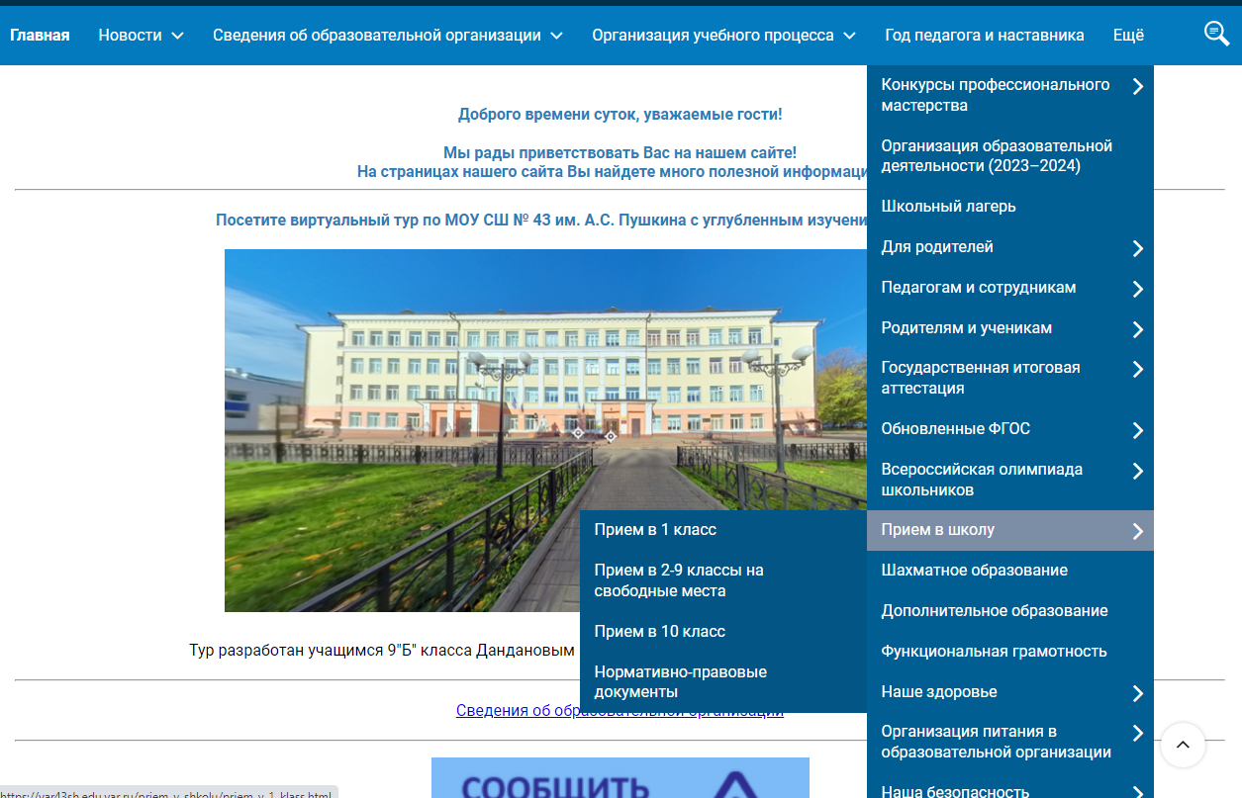
Сайт школы: yar43sh.edu.yar.ru

Slide 18
По вопросам записи в школу Вы можете обратиться:
Анисимова Наталья Сергеевна,
зам.директора по учебно-воспитательной работе, тел.72-54-25
Личный прием подтверждающих документов с 01 апреля по 31 мая будет осуществляться на 2 этаже в 25каб. по следующему графику
Понедельник с 8.15 до 11.00
Вторник с 8.15 до 11.00
Среда с 8.15 до 12.00
Четверг с 8.15 до 11.00, с 16.00 до 18.00
Пятница с 8.15 до 11.00
В летний период график приема документов будет размещен дополнительно на сайте школы, на странице в контакте, на информационном стенде школы

Slide 19
Спасибо за внимание

